Slide 1
Mission Main Décembre 2016
Pursat, Cambodge

Slide 2
Equipe chirurgicale
Arielle Salon & Jonathan Bellity
Equipe anesthésique
Nicole Le Roux & Régine Jurado
Equipe infirmière
Christine Boudesocque & Laurie Monteil (IDN)
Accompagnants
Oanh & Lamvinh et Rasmey Samreth

Slide 3
Déroulement de la mission
J1: Phnom Penh
Cours aux internes la faculté de médecine
J2 à J8: Pursat
Consultation
Interventions
Suivi post-opératoire et pansements sous AG
J9 & J10: Phnom Penh
Prospection pour missions futures

Slide 4
Cours à la faculté
Arielle Salon et Jonathan Bellity
Collaboration avec le Pr. Mok, responsable de l’enseignement de chirurgie plastique
Sujets abordés
Généralités sur les malformations des membres supérieurs
Main botte radiale
Syndactylies
Duplications & hypoplasies du pouce

Slide 5
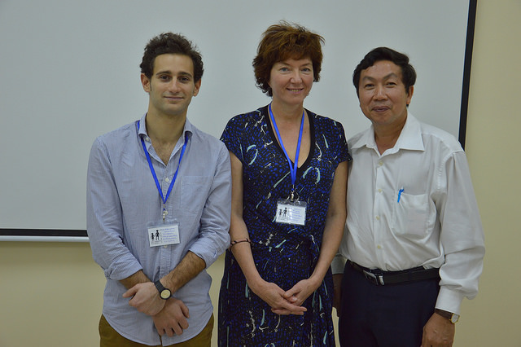
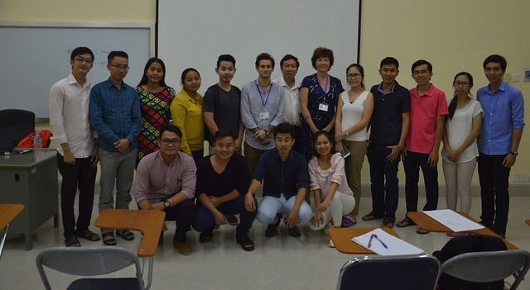

Slide 6
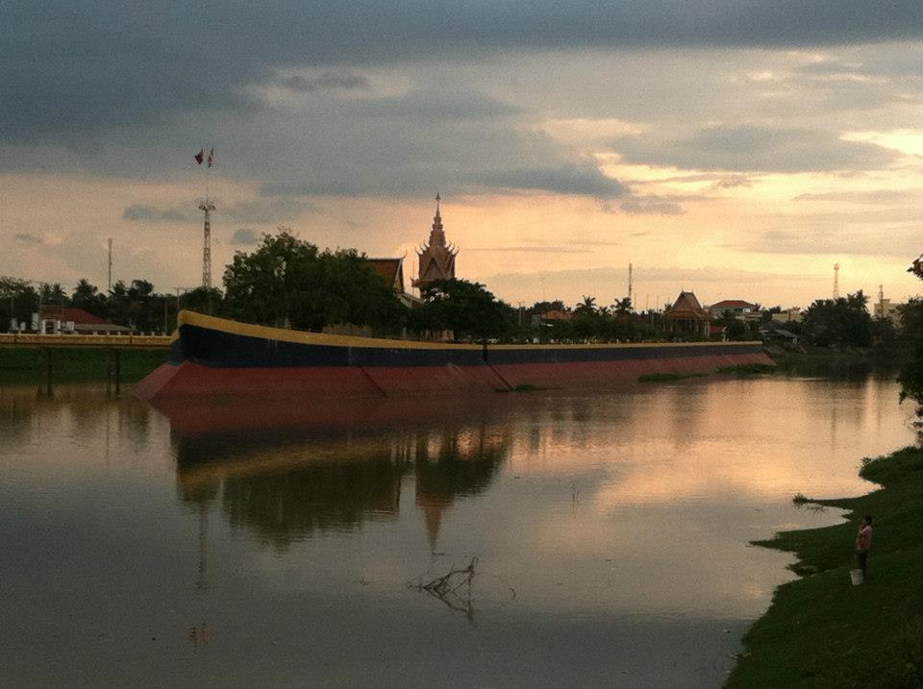
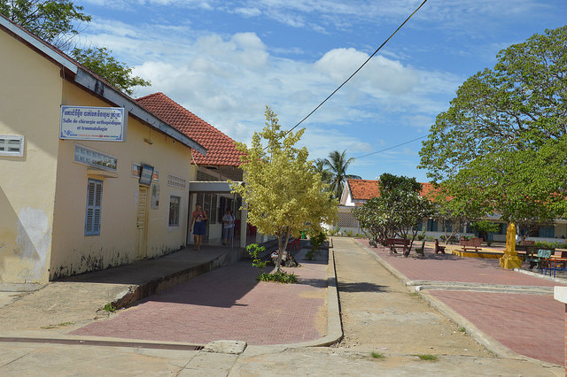
Pursat - Cambodge
4ème plus grande province du Cambodge en taille
Mais 14ème en population: difficultés de recrutement
Hopital publique de Pursat
Chirurgie générale (pas d’orthopédie)
1 salle de bloc disponible

Slide 7
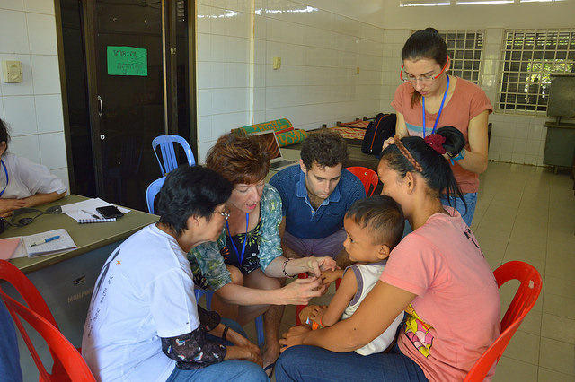
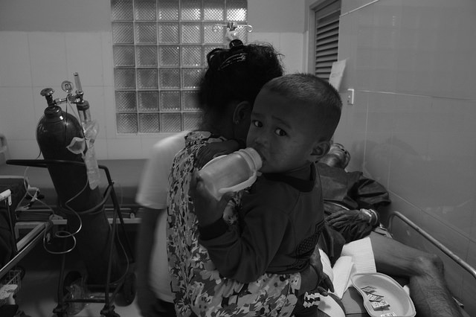
Consultation
18 patients
Adultes et enfants
Traduction assurée par Oanh, Lamvinh et Rasmey

Slide 8
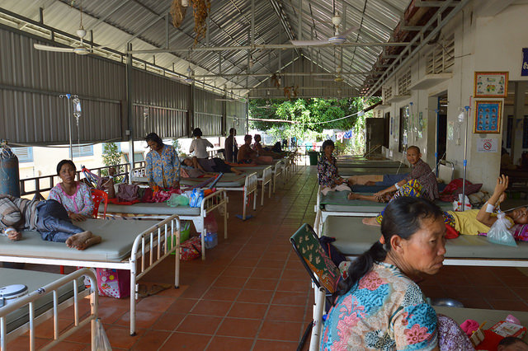
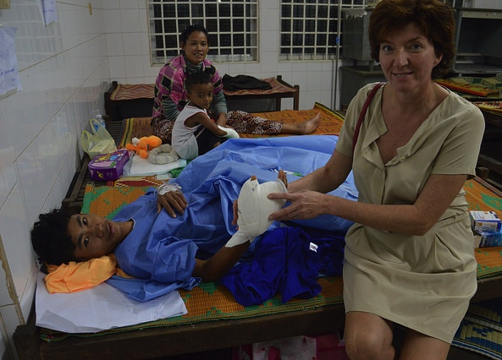
Hospitalisation

Slide 9
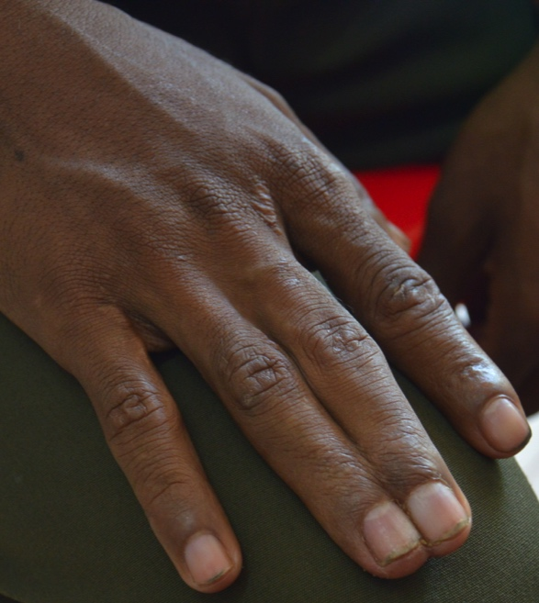
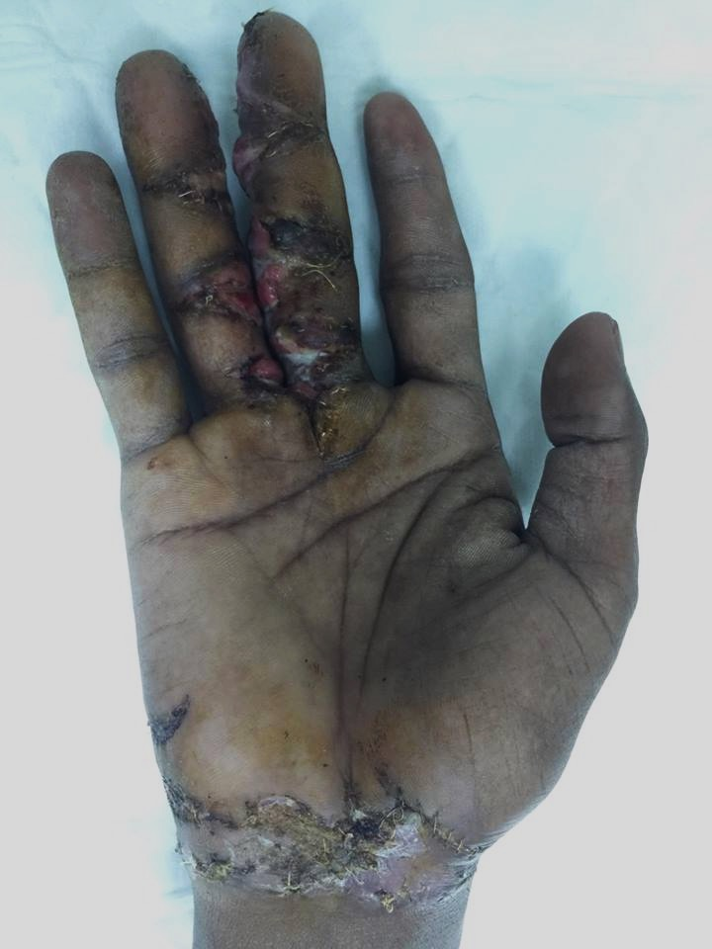
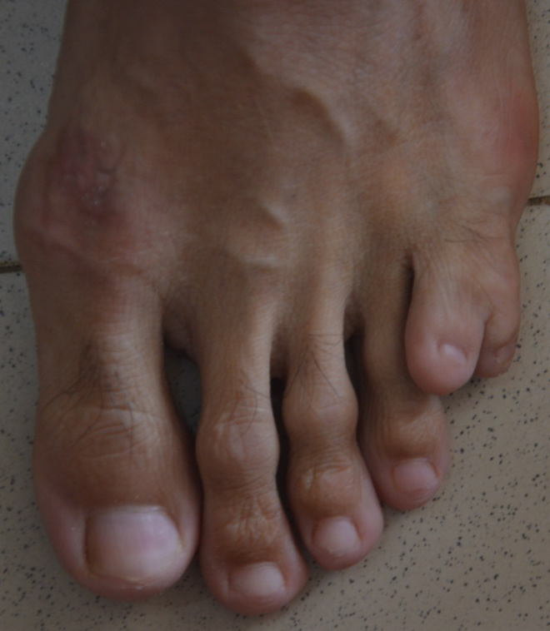
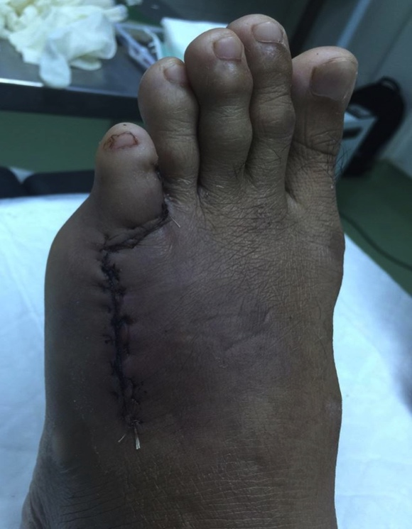
Quelques cas…
Syndactylie 3/4
Duplication 5° orteil bilatérale

Slide 10
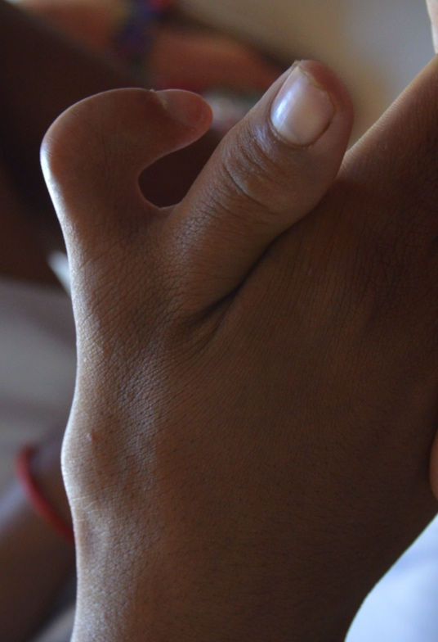
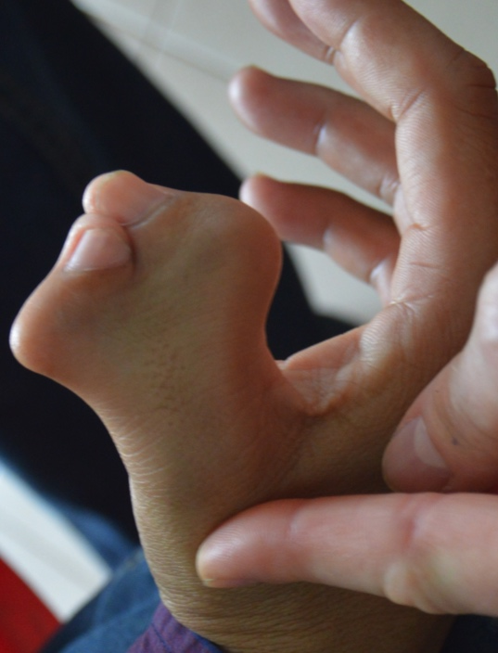
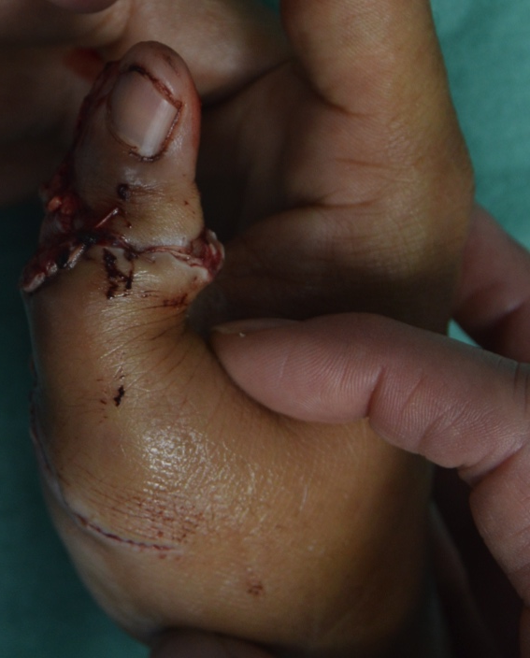
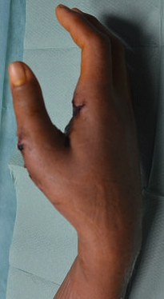
Duplication de pouce
Duplication de pouce

Slide 11
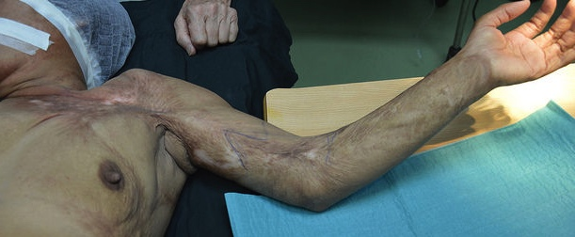
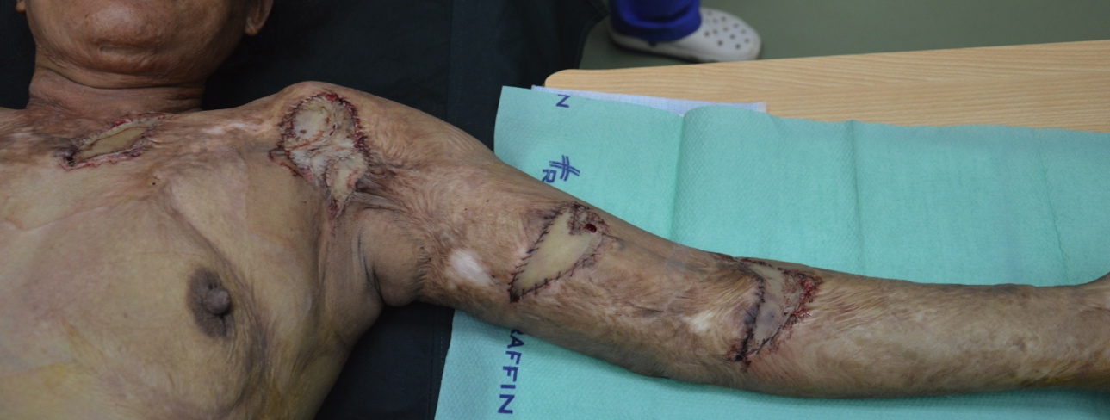
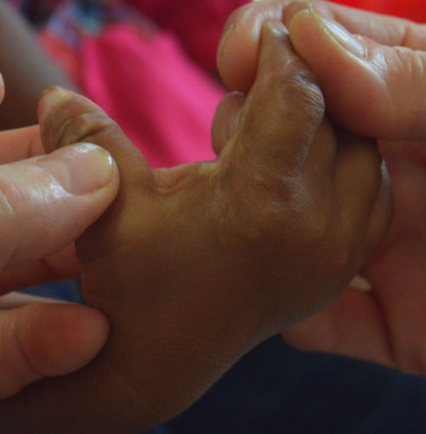
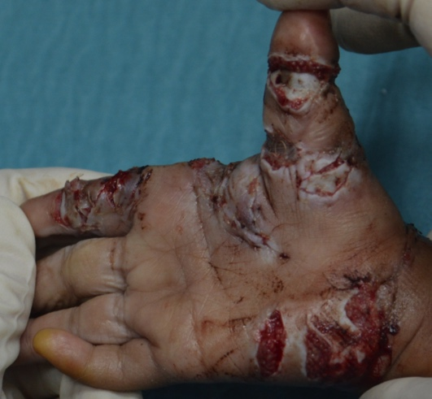
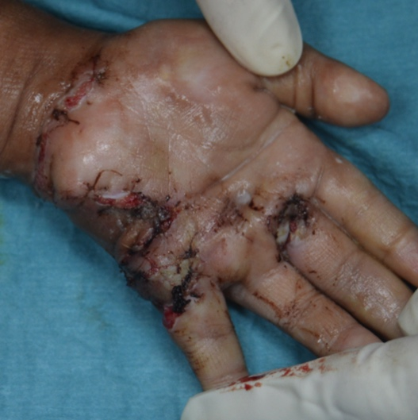
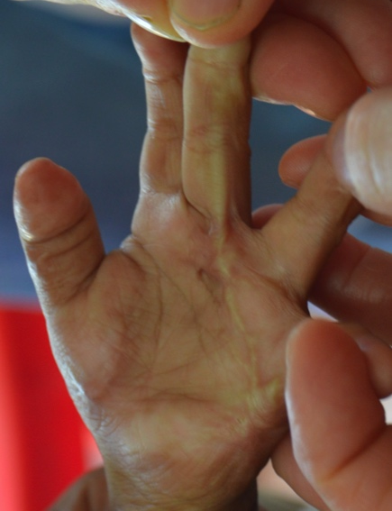
Brides rétractiles
Brides rétractiles

Slide 12
